Slide 1
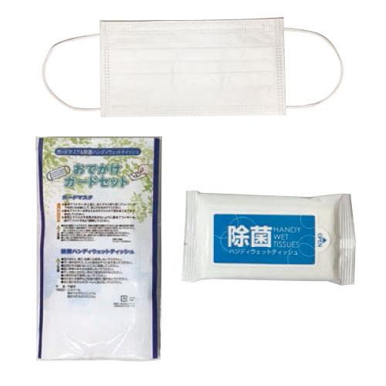
【提案書】
おでかけガードセット E6 マスク&除菌ハンディウェットティッシュ
10枚入りの除菌ウェットティッシュと不織布マスク1枚のセット。感染予防用としておでかけ時にあると非常に便利です。台紙はフルカラーでオリジナル名入れ可能。ノベルティ用等におすすめ。
特徴
納期
納期スペース
仕様
素材 : マスク:ポリプロピレン三層不織布
サイズ : マスク:175×95mm ウェットティッシュ:70×135×10mm
付属品 : マスク・除菌ウェットシート
包装 : ポリ袋入
備考 : 台紙に名入れ可
お見積
お見積りスペース

